Slide 1


Informe Solicitud de Mantencion de Muebles
Folio: R0000121
Punto: AVDA. AMÉRICO VESPUCIO 1501 RIPLEY TOLTÉN
Canal: GENERICO
Distribuidor: ROYM
Fecha Ingreso: 27-11-2014
Fecha Ejecución: 27-11-2014
Solicitante: Persona Prueba
Notas:

Slide 2
Presupuesto
Item | Cantidad | Monto
MESON 2011 REPARACIÓN DE CHAPAS MÓDULOS CHAPA CAJON / CHAPA VITRINA SIMPLE 22MM | 1 | 2532
MESON 2011 ENCHAPE POR MT 2 ALMA BLANCA DE 3MM ESPESOR | 1 | 24389
MESON 2011 EMBELLECEDOR TAPA ALUMINO 19 X 8MM REDONDA | 1 | 1908
Mano de Obra MESON 2011 | 1 | 30120
 | Total: | 58949

Slide 3
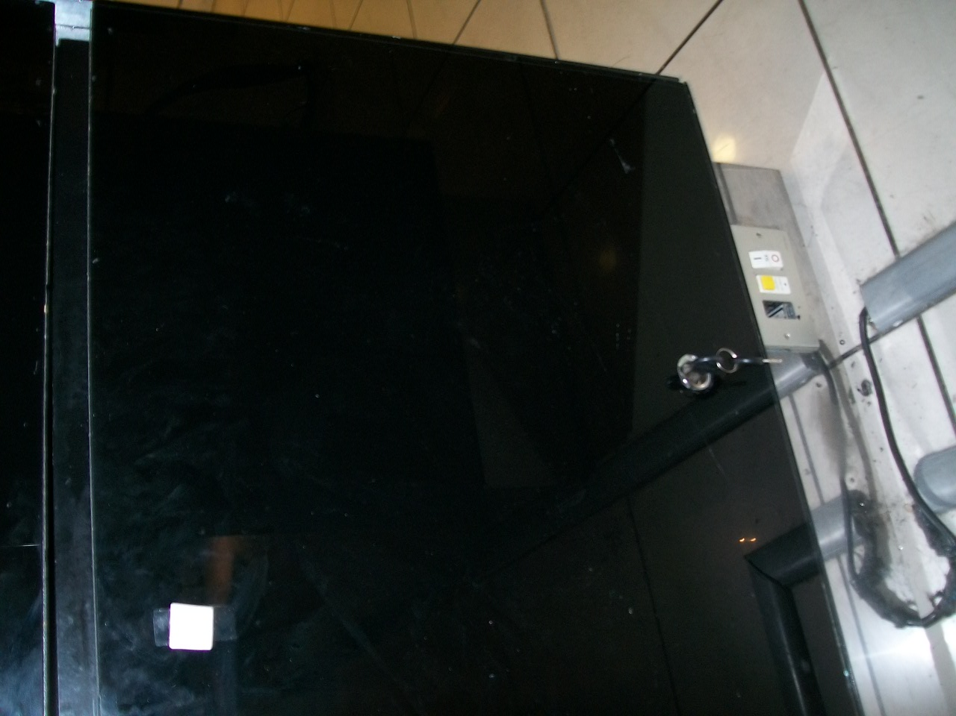
MESON 2011 REPARACIÓN DE CHAPAS MÓDULOS CHAPA CAJON / CHAPA VITRINA SIMPLE 22MM Antes

Slide 4
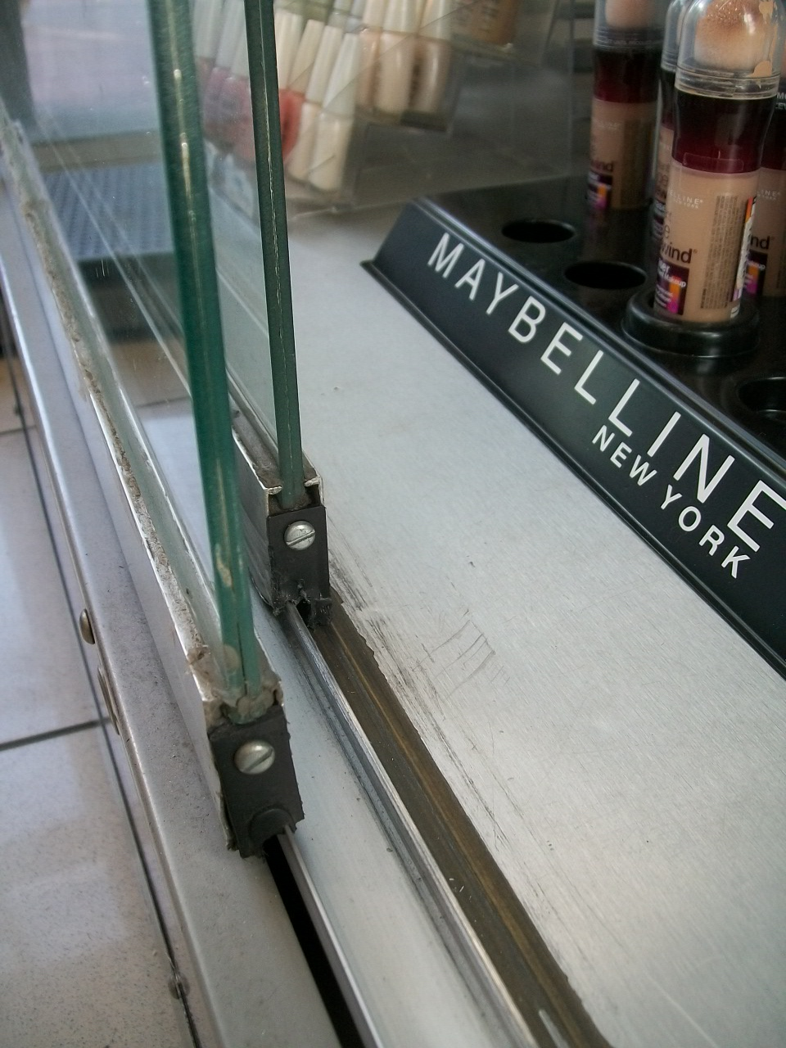
MESON 2011 REPARACIÓN DE CHAPAS MÓDULOS CHAPA CAJON / CHAPA VITRINA SIMPLE 22MM Despues

Slide 5
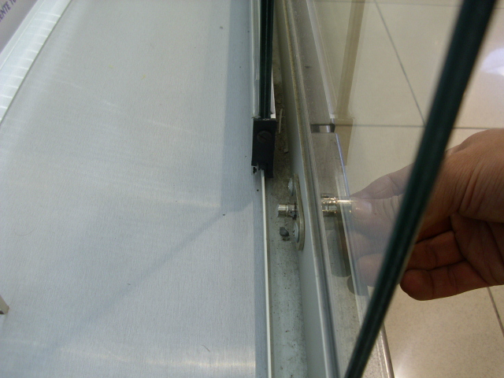
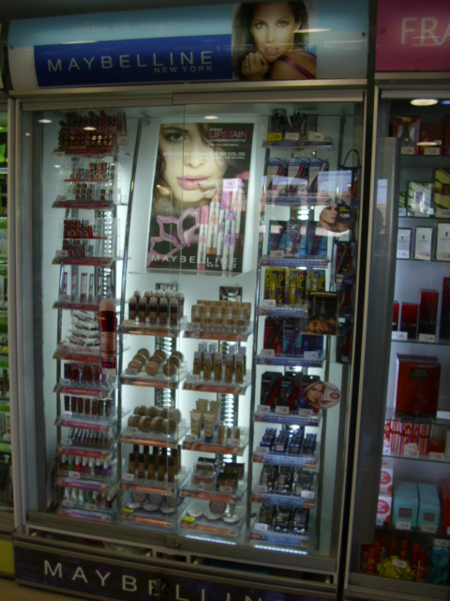
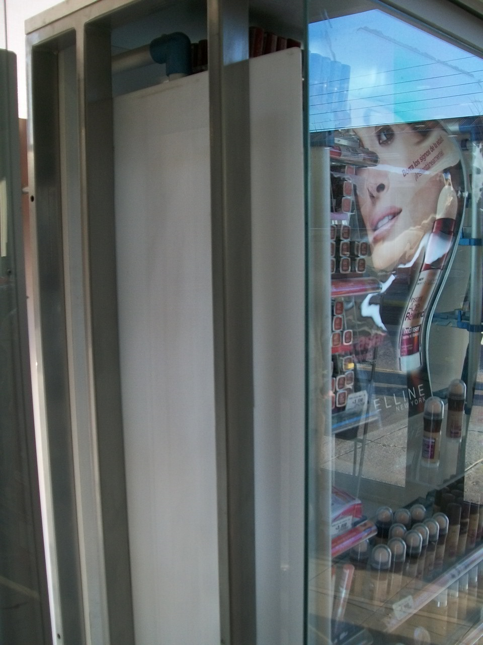
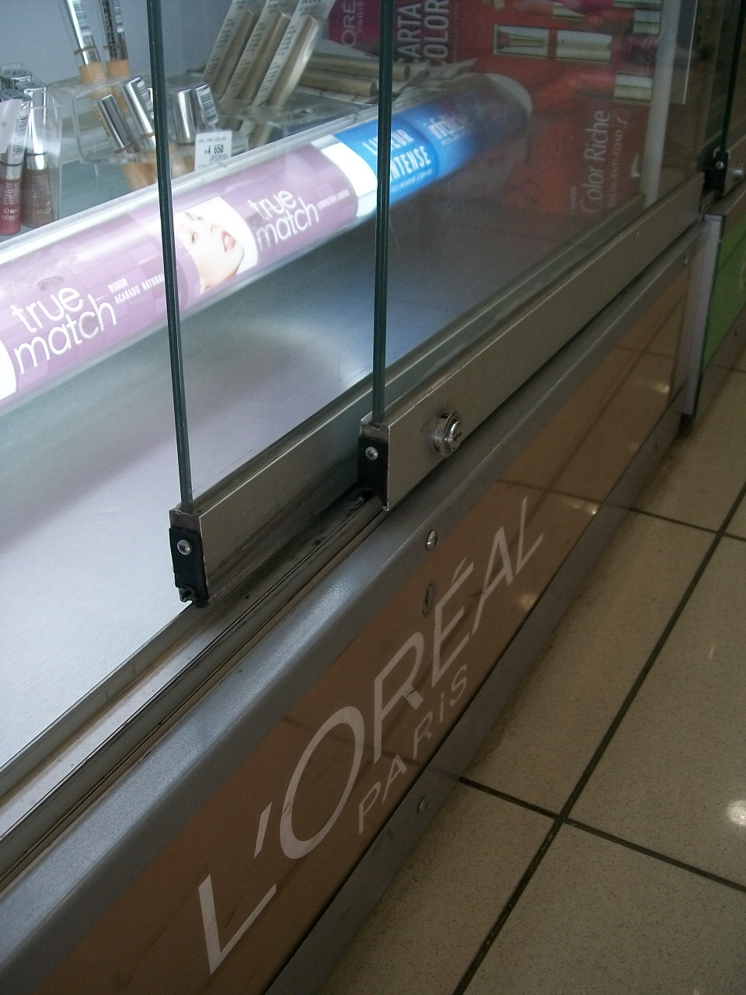
MESON 2011 ENCHAPE POR MT 2 ALMA BLANCA DE 3MM ESPESOR Antes

Slide 6
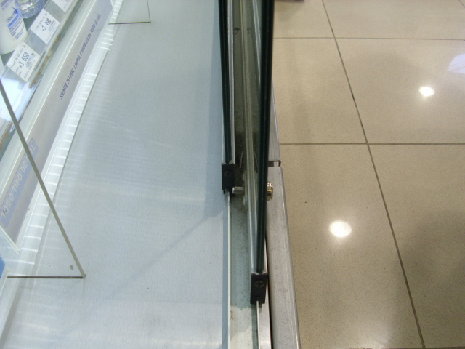
MESON 2011 ENCHAPE POR MT 2 ALMA BLANCA DE 3MM ESPESOR Antes

Slide 7
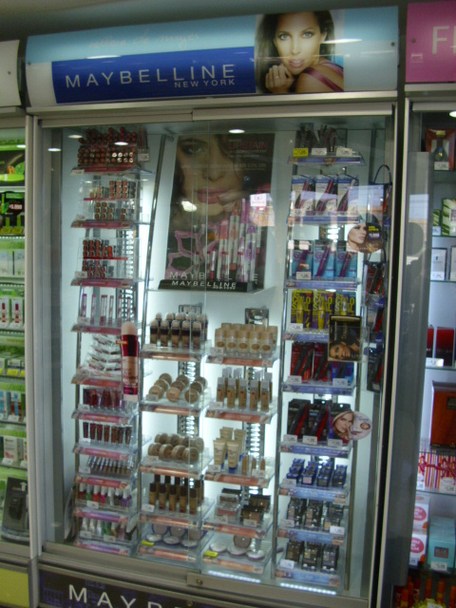
MESON 2011 ENCHAPE POR MT 2 ALMA BLANCA DE 3MM ESPESOR Despues

Slide 8
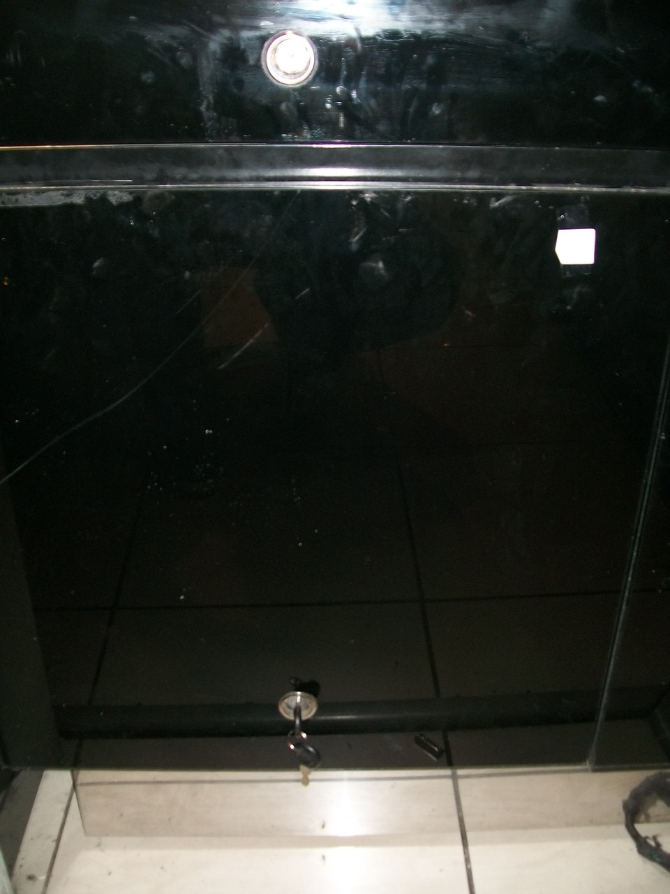
MESON 2011 EMBELLECEDOR TAPA ALUMINO 19 X 8MM REDONDA Antes

Slide 9
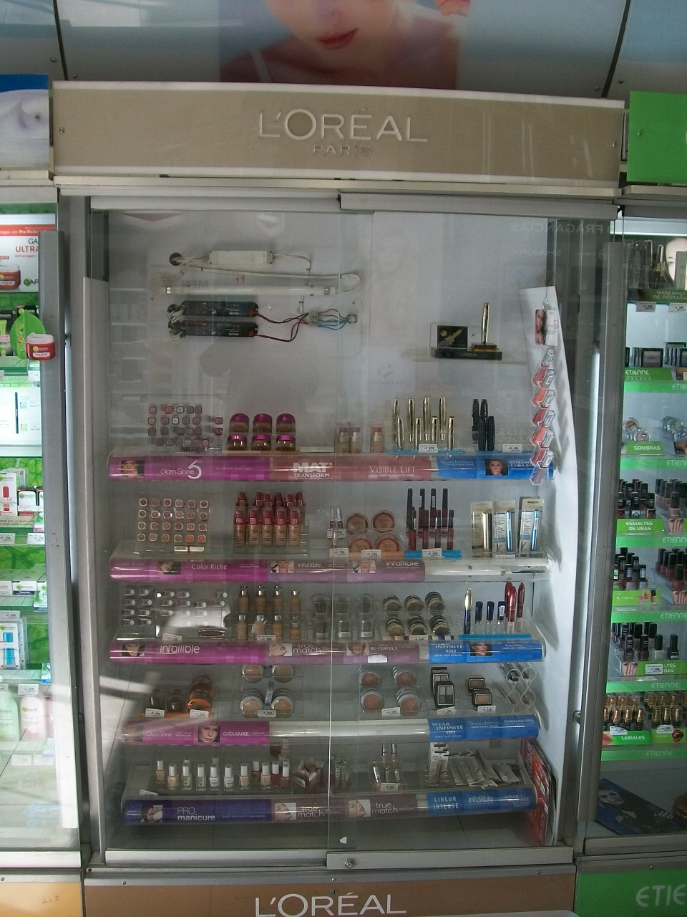
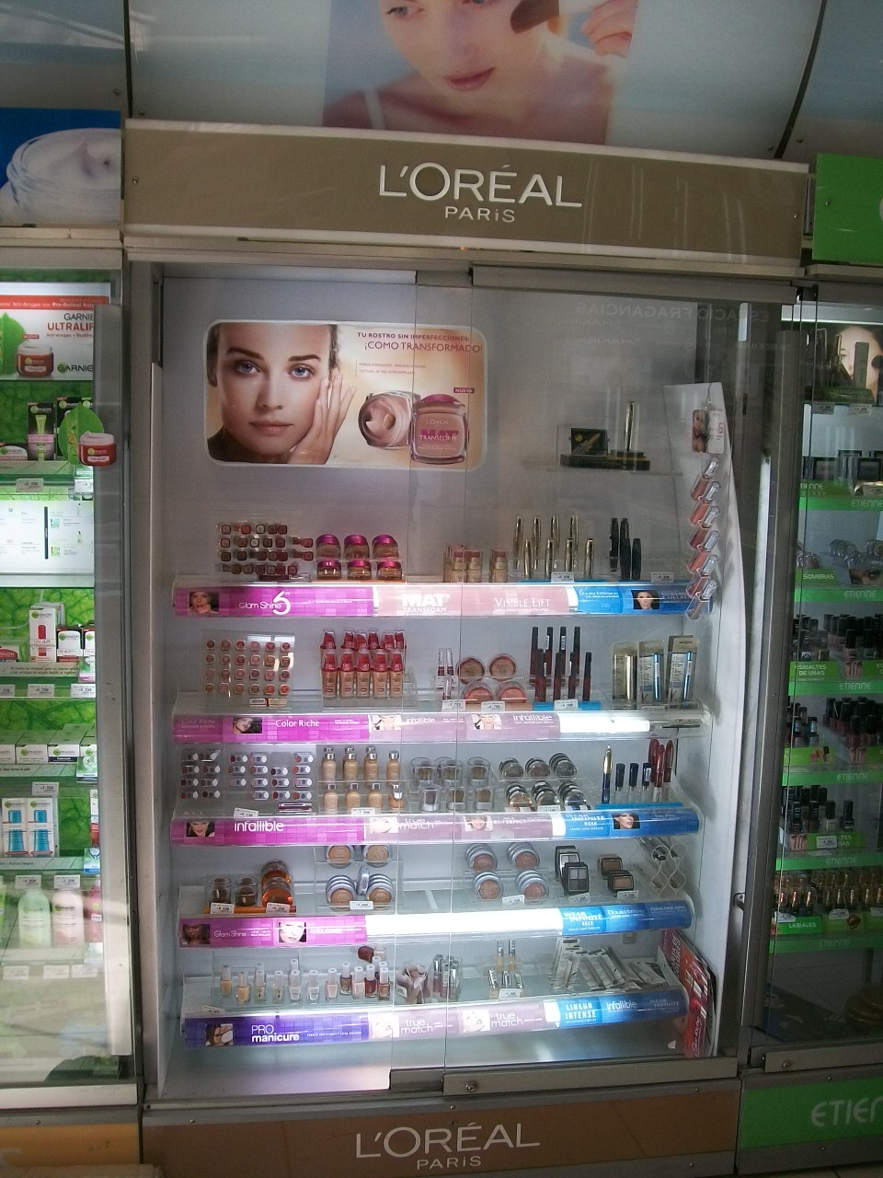
MESON 2011 EMBELLECEDOR TAPA ALUMINO 19 X 8MM REDONDA Antes

Slide 10
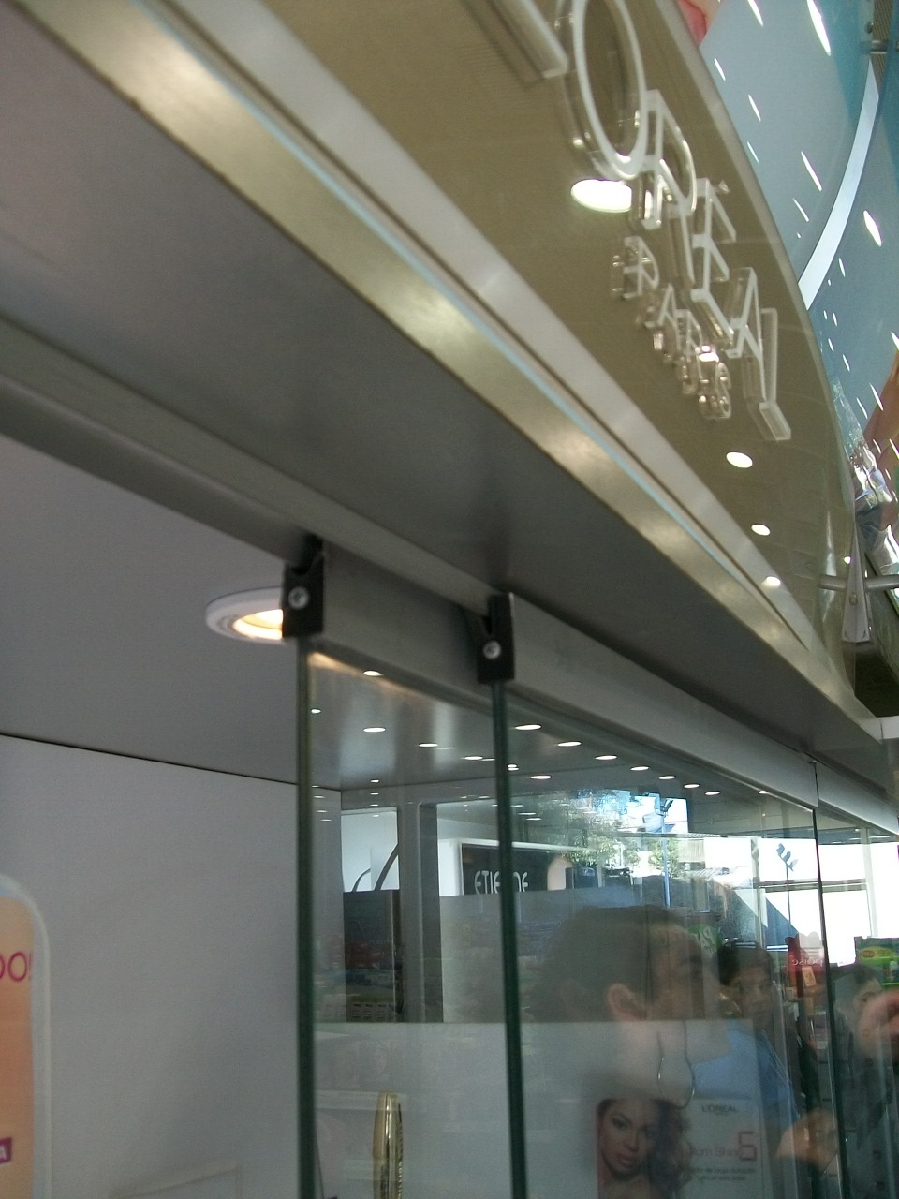
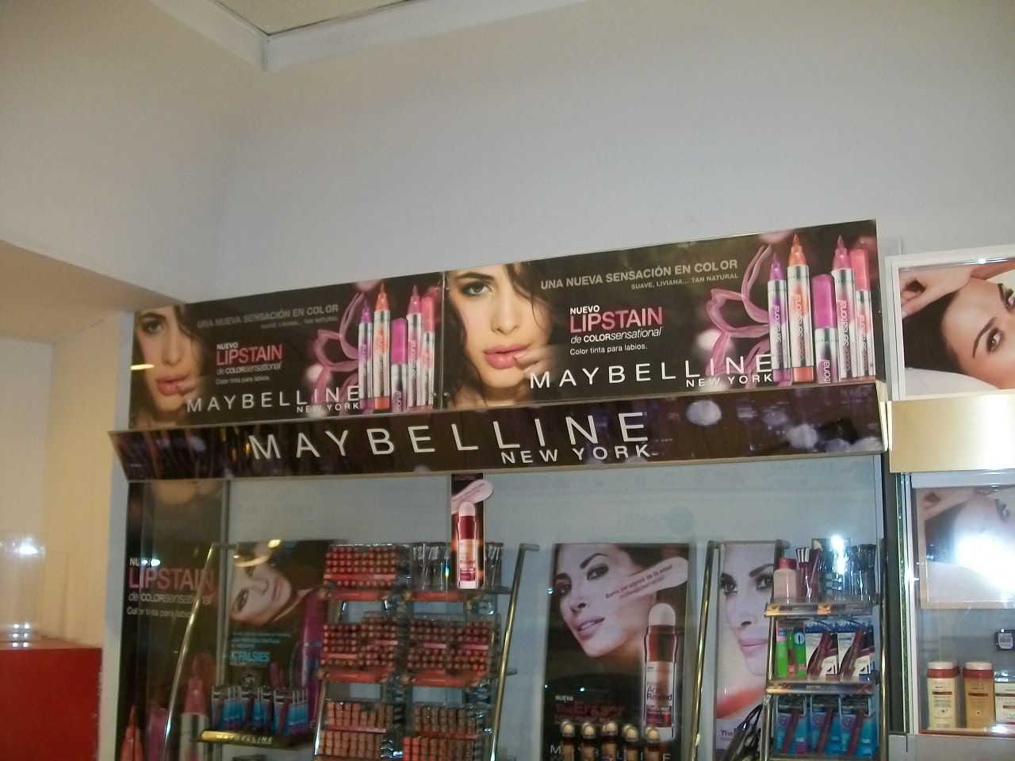
MESON 2011 EMBELLECEDOR TAPA ALUMINO 19 X 8MM REDONDA Despues

